Slide 1
DATOS GENERALES
SOCIODEMOGRAFÍA
BIOFÍSICO
BALANCE CLIMÁTICO
VISOR GEOGRÁFICO
Tablas que unen areas protegidas a data sociodemográfica.
Son las tablas que Naty debe descargar
DATOS GENERALES
Nombre de área protegida: Nombre
Superficie del área protegida: Superficie en hectáreas
Comunas asociadas del área protegida: Nombre de comunas
Región: Nombre de Región
Provincia: Nombre de provincial
DATOS GENERALES
SOCIODEMOGRAFÍA
BIOFÍSICO
BALANCE CLIMÁTICO
VISOR GEOGRÁFICO
% pobreza comunal*
Situación ocupacional*
Trabajó al menos 1 hora la
semana pasada?
% Alfabetismo*
Sabe leer y escribir?
Por etnia y migración
https://github.com/Sud-Austral/ds_semanario/blob/main/tablas%20socioeconomicas%20al%20semanario/ap_Porcentaje_de_pobreza_1.xlsx
https://github.com/Sud-Austral/ds_semanario/blob/main/tablas%20socioeconomicas%20al%20semanario/ap_trabajo_al_menos_1_hora_la_semana_pasada_2.xlsx
https://github.com/Sud-Austral/ds_semanario/blob/main/tablas%20socioeconomicas%20al%20semanario/ap_Sabe_leer_y_escribir_3.xlsx
Pertenecia a pueblo indigena*
Esperanza de vida*
% de ruralidad*
https://github.com/Sud-Austral/ds_semanario/blob/main/tablas%20socioeconomicas%20al%20semanario/ap_pertenencia_a_pueblo_indigena_4.xlsx
https://github.com/Sud-Austral/ds_semanario/blob/main/tablas%20socioeconomicas%20al%20semanario/ap_pertenencia_a_pueblo_indigena_4.xlsx
https://github.com/Sud-Austral/ds_semanario/blob/main/tablas%20socioeconomicas%20al%20semanario/ap_ruralidad_6.xlsx
Nota:
1 Los gráficos deberán ser filtrados por municipio cuando corresponda.
** Se espera que los datos de población tengan una serie de tiempo larga: por eso se interpola
y queda la data disponibilizada año a año cuando existe.
La data interpolada disponible se encuentran en:
https://github.com/Sud-Austral/ds_ttcc_ok/tree/main/interpoladas_buenas
* La data se extrae con información para hacer filtros sobre: Etnia, comuna, sexo y alfabetismo.
* En las tablas que están construídas mediante interpolación: esperanza de vida y porcentaje de pobreza no hay filtros que hacer.
Porcentaje_de_pobreza
https://github.com/Sud-Austral/ds_semanario/blob/main/tablas%20ppt%201-3%20Victor/ttcc_Porcentaje_de_pobreza_1.xlsx
trabajo_al_menos_1_hora_la_semana_pasada
https://github.com/Sud-Austral/ds_semanario/blob/main/tablas%20ppt%201-3%20Victor/ttcc_ap_trabajo_al_menos_1_hora_la_semana_pasada_2.xlsx
https://github.com/Sud-Austral/ds_semanario/blob/main/tablas%20ppt%201-3%20Victor/ttcc_Sabe_leer_y_escribir_3.xlsx
https://github.com/Sud-Austral/ds_semanario/blob/main/ap_pertenencia_a_pueblo_indigena_4.xlsx
https://github.com/Sud-Austral/ds_semanario/blob/main/ap_esperanza_de_vida_5.xlsx
https://github.com/Sud-Austral/ds_semanario/blob/main/ap_ruralidad_6.xlsx

Slide 2
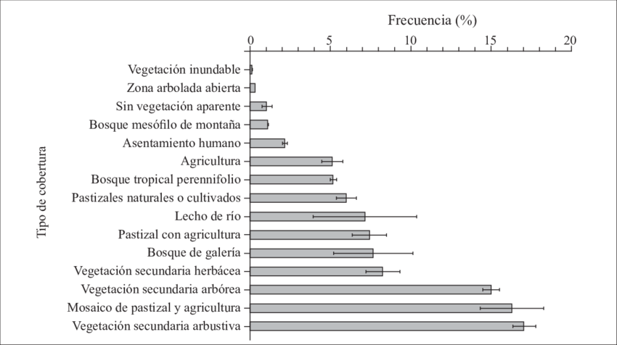
DATOS GENERALES
SOCIODEMOGRAFÍA
BIOFÍSICO
BALANCE CLIMÁTICO
VISOR GEOGRÁFICO
DATOS GENERALES
Nombre de área protegida: Nombre
Superficie del área protegida: Superficie en hectáreas
Comunas asociadas del área protegida: Nombre de comunas
Región: Nombre de Región
Provincia: Nombre de provincial
DATOS GENERALES
SOCIODEMOGRAFÍA
BIOFÍSICO
BALANCE CLIMÁTICO
VISOR GEOGRÁFICO
BIOFÍSICO
Cobertura y uso de suelo – Nivel 1
BIOFÍSICO
Cobertura y uso de suelo – Nivel 2
BIOFÍSICO
Mapa de Cobertura y uso de suelo – Mapa en Leafleat

